Slide 1
C++语言程序设计
实验
宋霜
哈尔滨工业大学（深圳）
机电工程与自动化学院
邮箱: songshuang@hit.edu.cn

Slide 2
实验二：矩阵
实验内容
编写矩阵类，实现矩阵初始化、求逆、转置、访问等基本功能
基于运算符重载，实现矩阵的加减乘、输入输出的操作
运行效果
调用不同的构造函数建立不同的矩阵
测试矩阵的运算等操作

Slide 3
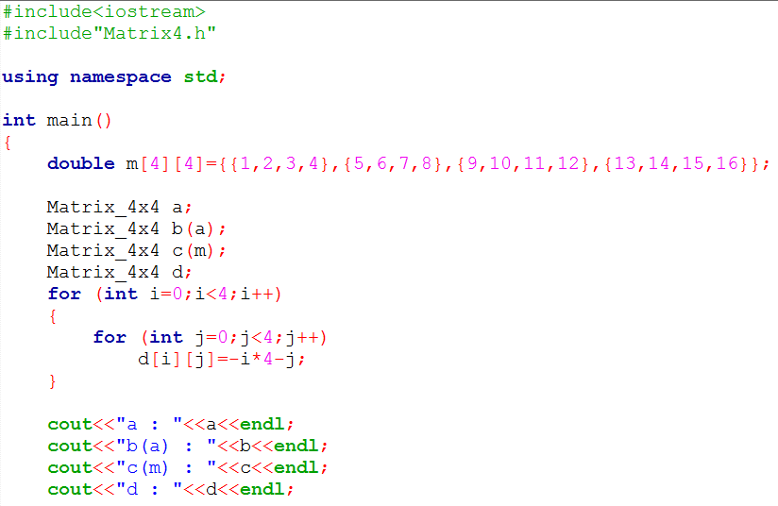
实验二：矩阵
测试示例
见后页

Slide 4
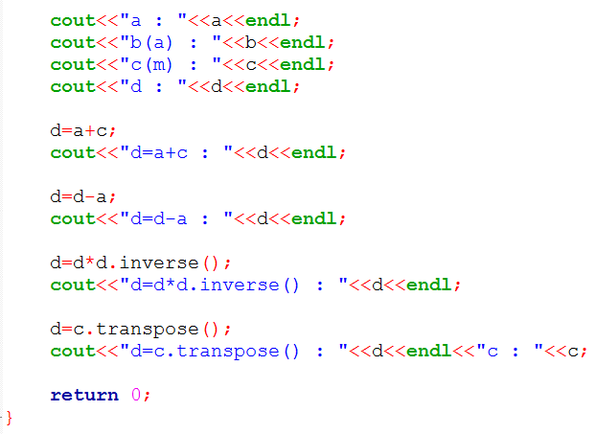
实验二：矩阵
测试示例
续前页

Slide 5
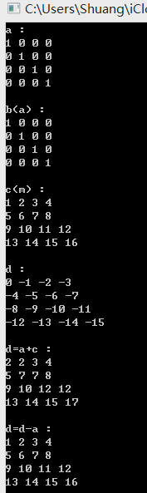
实验二：矩阵
测试示例结果

Slide 6
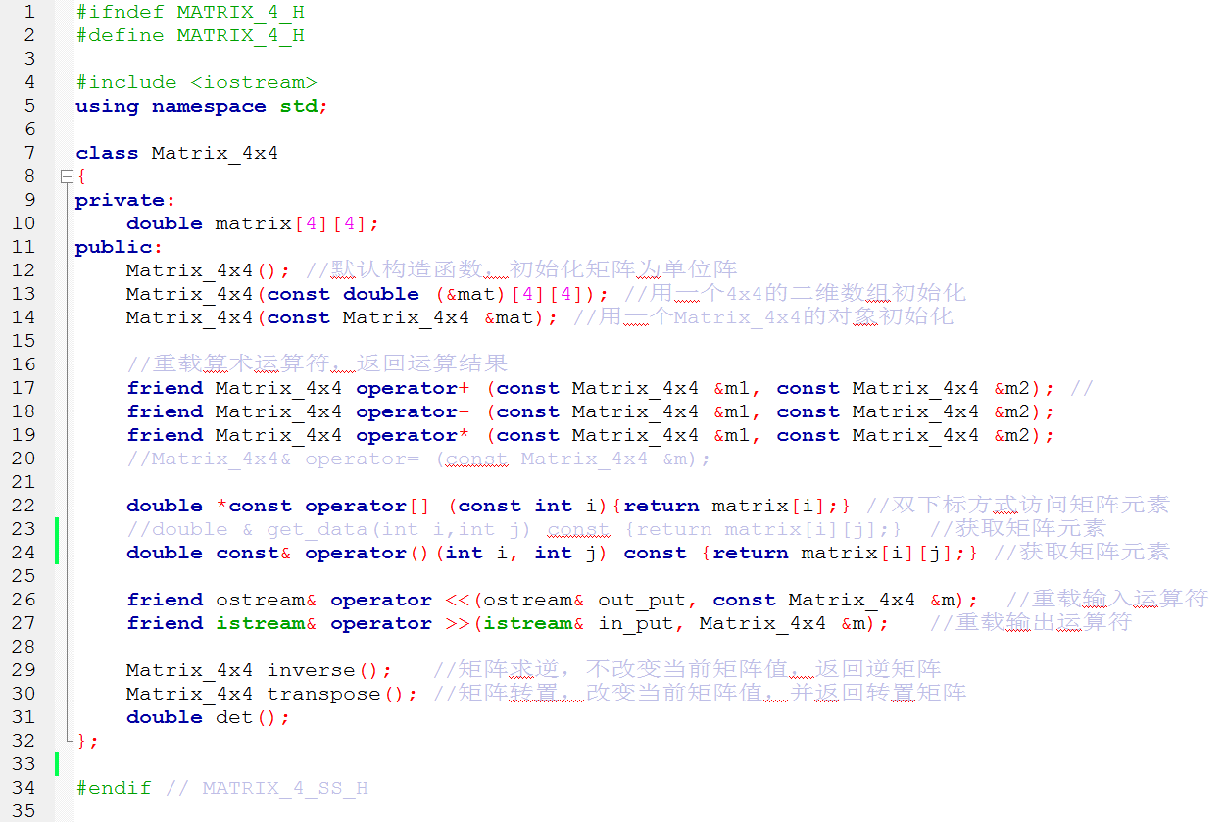
实验二：矩阵
Matrix4.h

